Slide 1
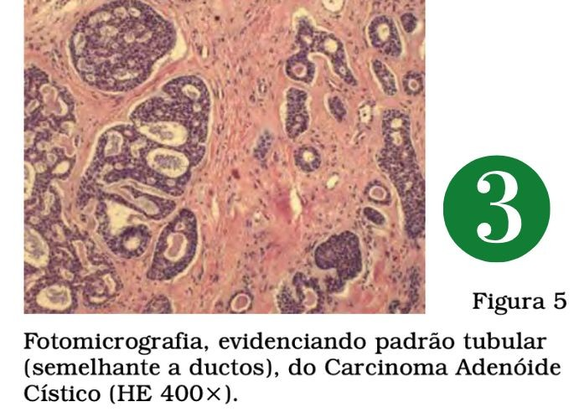
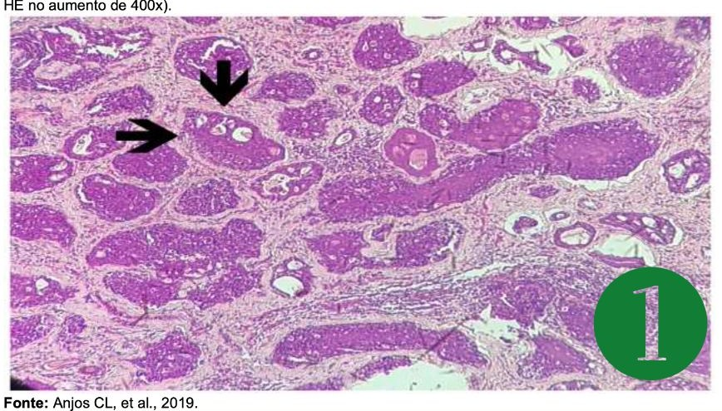
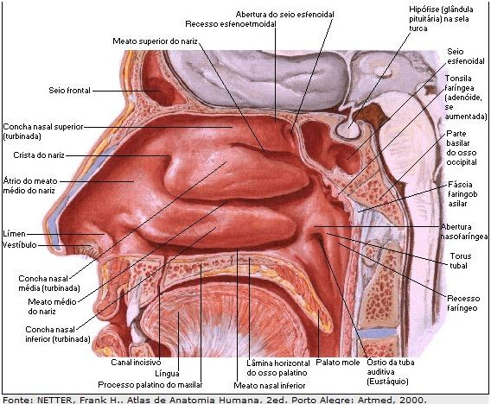
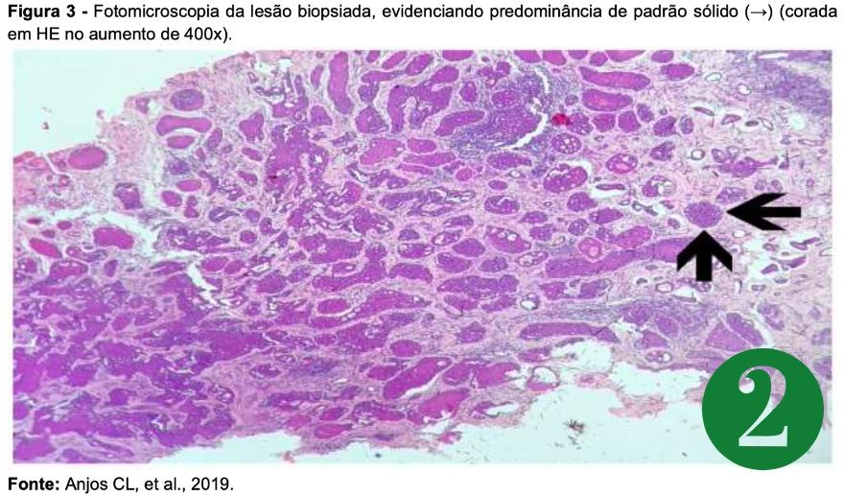
Avaliação dos pacientes portadores de Carcinoma Adenóide Cístico (CAC) no trato nasossinusal submetidos à terapia
Encontro de Ciência e Inovação 2023
multimodal: um estudo retrospectivo
A.V.G, Ribeiro, W.E. Bernaola-Paredes, G. R. M. Gondim, T.B. de Oliveira, J.G. Vartanian, C.A.L. Pinto, A.C.A. Pellizzon
INTRODUÇÃO
OBJETIVO
O presente estudo visa avaliar as características demográficas, anatomopatológicas e desfechos clínicos do tratamento multimodal nos pacientes portadores de
RESULTADOS E CONCLUSÃO
Após aprovação do CEP com código de ética 3090-21 foram coletados até o momento os dados de 43
O Carcinoma Adenoide Cístico (CAC) é uma neoplasia maligna frequente nas glândulas salivares maiores e menores, sendo a região do palato a mais acometida. Quando diagnosticado, o subtipo histológico com pior prognóstico é o padrão sólido (maiores taxas de mortalidade e menor taxa de sobrevida global e livre de doença após 5 anos) , e o de melhor prognóstico, o padrão tubular. Na região do trato nasossinusal tem sido relatada a presença desta neoplasia, sendo os seios paranasais os mais afetados, especificamente, a região do seio maxilar e quando localizada nesta região, o diagnóstico torna-se um desafio para o clínico devido à sintomatologia e apresentação clínica de alguma lesão do tipo odontogênica.
pacientes. Os resultados serão
analisados significância o teste de
CAC na região do trato nasossinusal, no A.C. Camargo Cancer Center tratados entre janeiro de 2006 até dezembro de 2019.
MÉTODOS
A partir de uma análise observacional, descritiva e retrospectiva dos prontuários clínicos eletrônicos dos pacientes incluídos com diagnóstico de CAC na região do trato nasossinusal foram formados dois grupos: a) os que realizaram ressecção cirúrgica sem adjuvância e b) os que a fizeram cirurgia com adjuvância (RT; RT+QT).
estatisticamente sendo que o nível de
adotado será
de 5%. Será aplicado
para avaliação da associação entre as
Chi-quadrado
variáveis nominais e o teste de Kaplan-Meier para
avaliação das taxas de sobrevida global (SG), sobre livre de doença (SLD) e sobrevida livre de progressão (SLP). As análises estatísticas serão realizadas através do software SPSS versão 25.
Espera-se que a partir da terapia multimodal do CAC no
trato nasossinusal mostre melhores desfechos clínicos
nos pacientes tratados a partir do aumento das taxas de SG, SLD e SLP quando comparados aos que foram submetidos exclusivamente à ressecção cirúrgica.
VARIÁVEIS A SEREM ANALISADAS
DADOS DEMOGRÁFICOS | Idade, data do diagnóstico inicial, antecedentes pessoais e familiares.
CRITÉRIOS MORFOLÓGICOS TUMORAIS | Tamanho, subtipo histológico, análise mutacional, etc.
TERAPÊUTICA | Cirurgia exclusiva / Cirurgia + RT / Cirurgia + RT + QT/ Cirurgia + Outras terapias.

